Slide 1
Анализ педагогической деятельности за 2019 – 2020 уч. год
Группа «Пчелки»
Воспитатель : Клешнева Ирина Анатольевна
Мл. воспитатель: Новожилова Светлана Вячеславовна

Slide 2
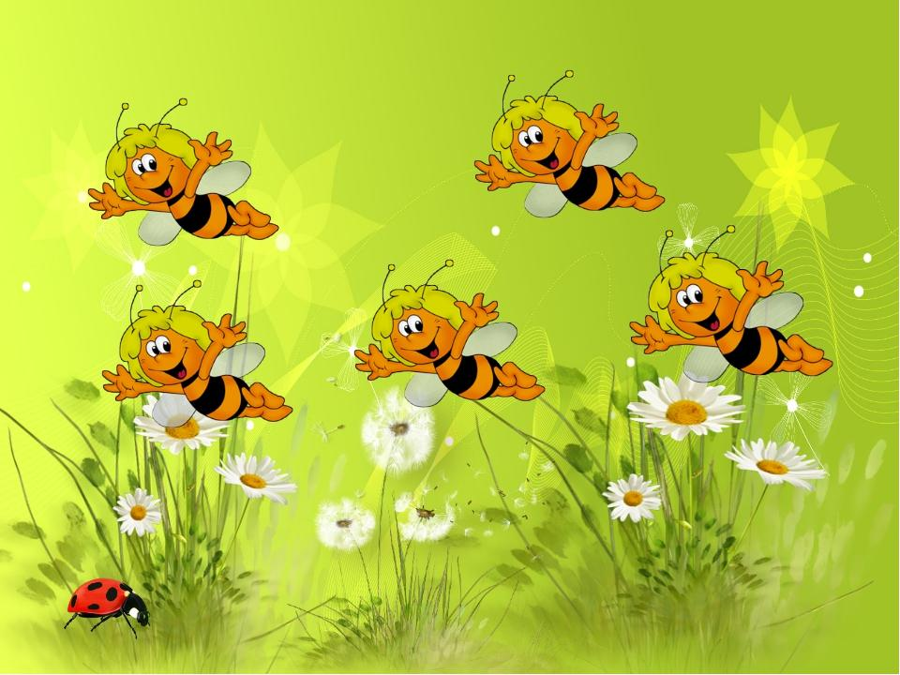
Группа среднего дошкольного возраста (4-5 лет)
Группа занималась по программе : «Развитие».
Списочный состав: 24 ребенка, из них
12 мальчиков и 12 девочек.

Slide 3
График посещаемости детей с сентября 2019 г. по май 2020 г.

Slide 4
Уровень освоения ООП ДО

Slide 5
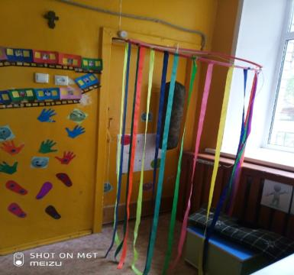
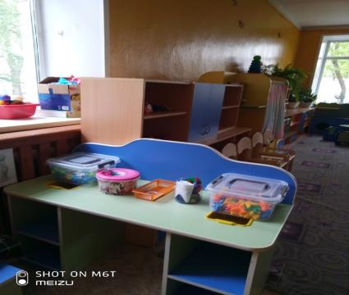
Совершенствование и пополнение РППС в группе
Центр психологической разгрузки детей

Slide 6
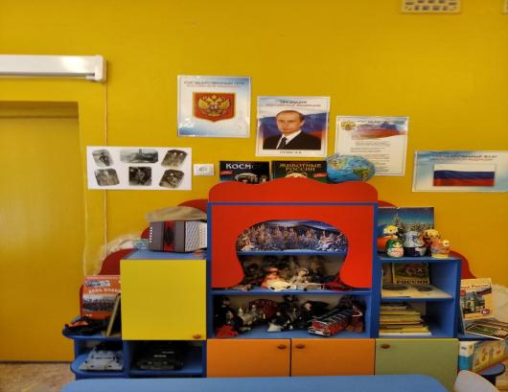
Совершенствование и пополнение РППС в группе
Центр нравственно-патриотического
воспитания детей

Slide 7
Мероприятия
1. 25.09.2019 г. – городской конкурс творческих работ
«Мой мир – мой детский сад»;
2. 01.10.2019 г. - «День пожилого человека» (дети показывали сказку по экологическому воспитанию);
3. 15.10.2019 г. – конкурс «Осенние фантазии» (МДОУ «Детский сад № 8);
4. 30.10.2019 г. - социально-экологический проект «Спаси дерево» - З место;
5. 23.11.2019 г. - Малые олимпийские игры «Мать и ребёнок»;
25.11.2019 г. - «День открытых дверей»;
25.11.2029 г. – конкурс кормушек «Помогите птицам»;
8. 20.12.2019 г. - конкурс «Символ - 2020 года» (МДОУ «Детский сад № 8);
9. Декабрь 2019 г. - городской конкурс «Ярёлка»;
10. Март 2020 г. - муниципальный конкурс «Помни каждый гражданин –
служба спасения: 01»;
11. 25.12.2019 г. - конкурс «Укрась группу к Новому году» - 2 место
(МДОУ «Детский сад № 8).

